Slide 1
Evaluating Lakehouse
3 layers to evaluate
Delta Tables (Databricks)
Runtime Databricks 13.3
Storage
Concurrency (executors and scalability)

Slide 2
DeltaTables
Goal: scalabilità query rispetto a lunghezza log
while i++ < 20K:
if i % 10 == 0:
spark.sql(“select sum(quantity) from lineitem)
spark.sql(“insert (500K tuple) into lineitem”) // APPEND
if i % 100 == 0: OPTIMIZE
Ogni insert/append causa aggiunta di un file parquet con 500K tuple

Slide 3
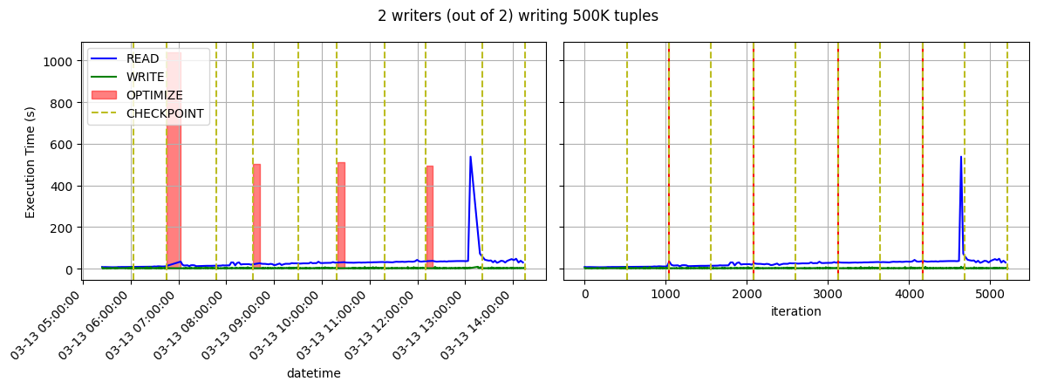
Example of workload

Slide 4
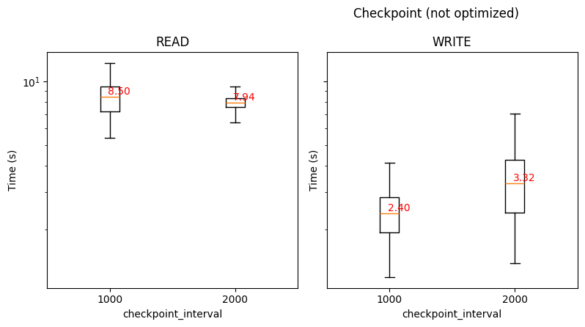
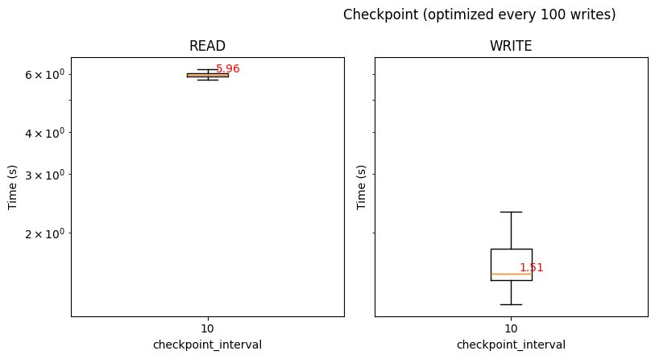
DeltaTables (checkpoint e optimize)
Checking out the performance of write and read with respect to CHECKOUT and OPTIMIZE
Doing chekpoint/optimize frequently speeds up READ/WITE time
The management cost of checkpoint/optimize is lower than the decrease in performance for READ/WRITE

Slide 5
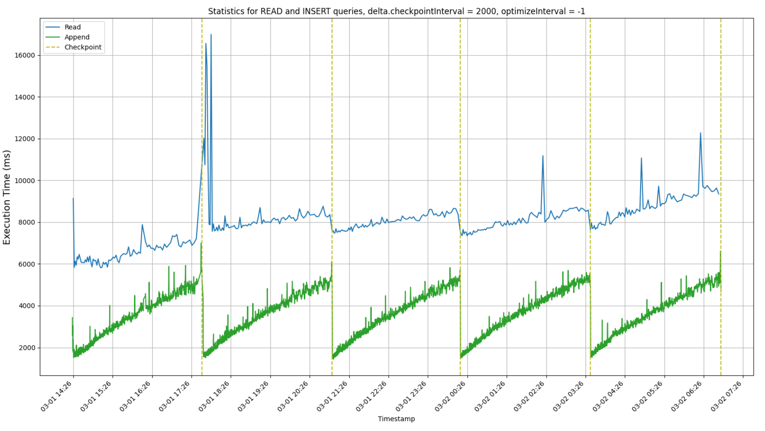
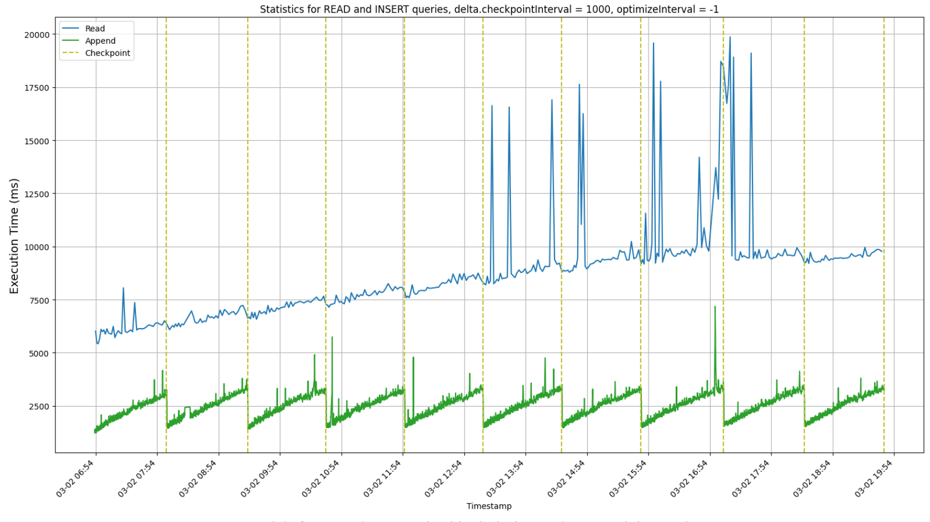
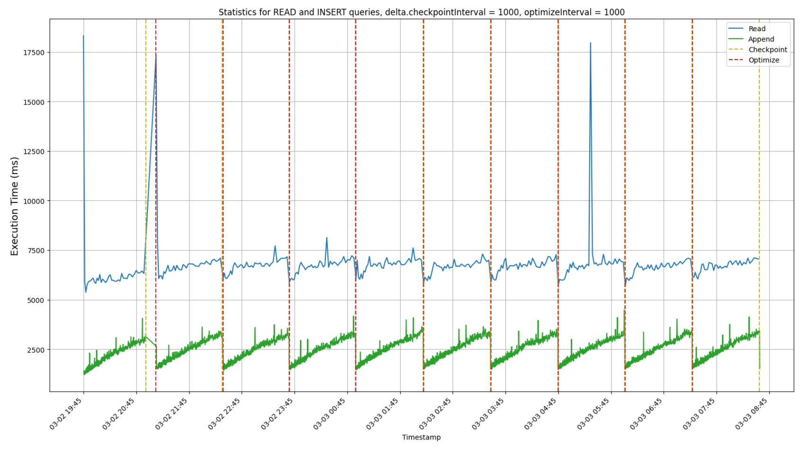
Checkpoint ogni 2k write
Checkpoint ogni 2K:
overall computational time : 59281 secondi ~= 16.5h
Checkpoint ogni 1K:
overall computational time : 46282 secondi ~= 13h
Checkpoint e optimize ogni 1K:
overall computational time : 46140 secondi ~= 13h

Slide 6
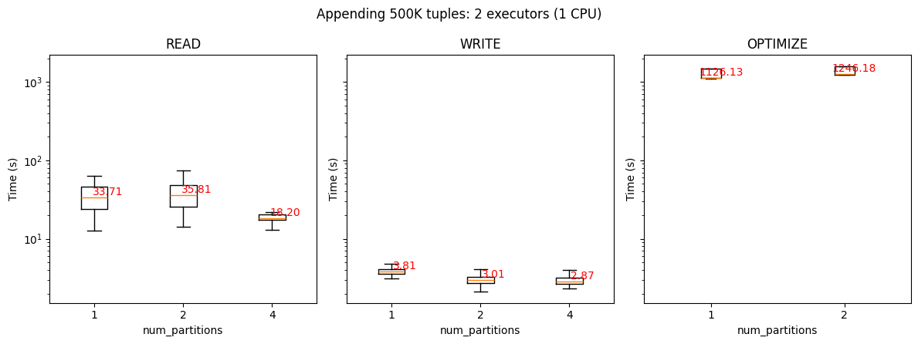
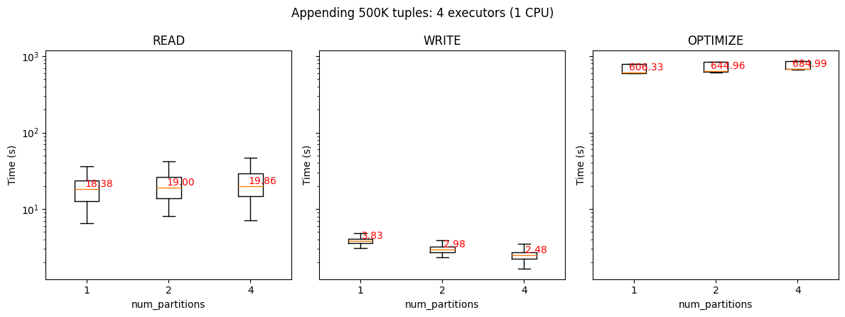
Delta Tables (scaling out)
2 x machines does affect too much writes (of 500K tuples)
But if affects reads and optimize

Slide 7
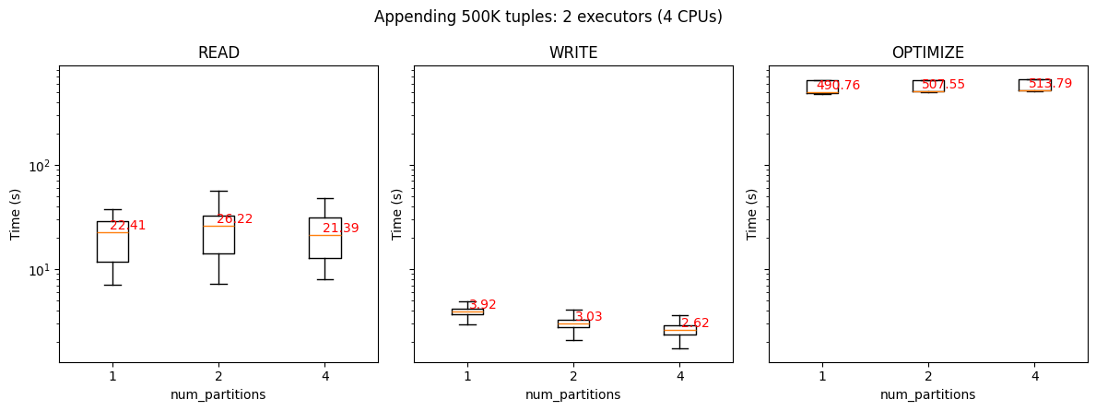
Delta Tables (scaling up)
4 x CPUs does affect too much writes (of 500K tuples)
But if affects reads and optimize
Is it more convenient (€) to add CPUs or machines?

Slide 8
Concurrency
Goal: scalabilità rispetto alla concorrenza
Writer
while i++ < 5K:
optimize()
spark.sql(“insert (500K tuples) into lineitem”)
Reader
while true:
spark.sql(“select sum(quantity), … from lineitem”)
exit when sum(quantity) does not change for 10 times in a row

Slide 9
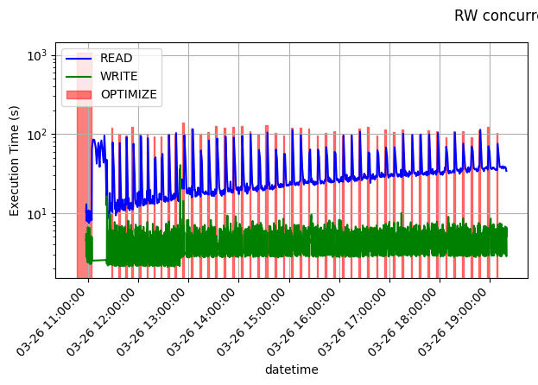
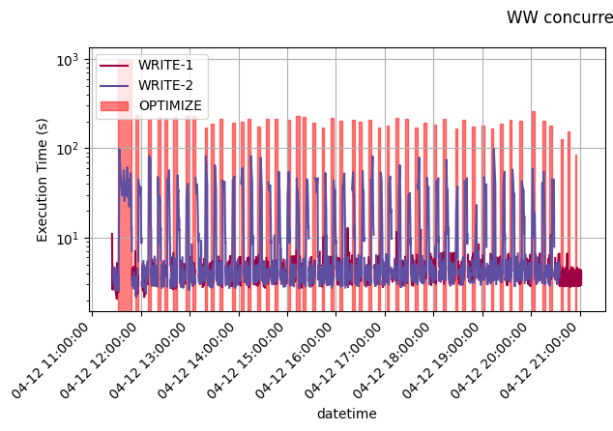
Concurrency

Slide 10
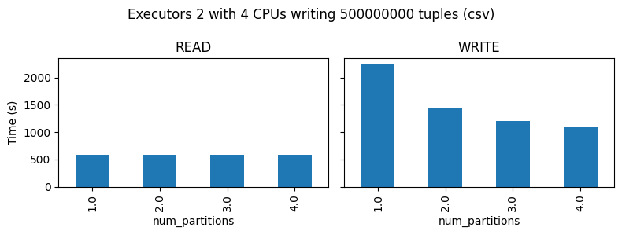
EMR
Setup
2 machines (m5xlarge? + 1 driver)
4 VCPUs
Parameters
#Executors [1, 2, 4]
#CPUs (per executor) [4]
Workload [500, 500K, 500M]
#Partitions [1, 2, 3, 4]

Slide 11
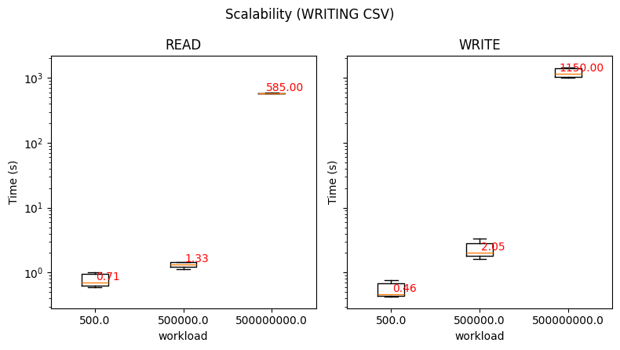
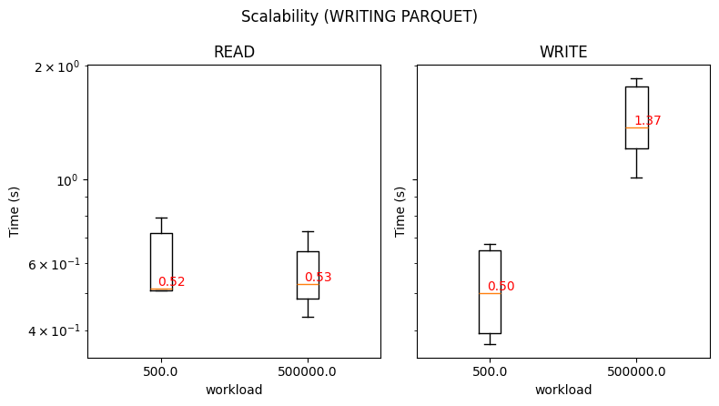
EMR (2 executors, 4CPUs)
Writes take ~4 seconds, of which ~1.4s are necessary to write on S3
62KB 62MB 62GB
4KB 18MB

Slide 12
Testing & evaluation
3 layers to evaluate
DeltaTables (Databricks)
Checkpoint ogni 10 write, optimize ogni 100 write
Concurrency (Executors and scalability)
Cluster: 4 executors (only 1 cpu each)
Reader: read all data
Writer: append ~500K tuples partitioned in 4 partitions at every write (su una tabella di 600M)
Storage
EMR to test writing performance on S3 (una tantum) ???
TODO:
Concorrenza? Quale tipo?
None (e.g., ETL)
R/R (più utenti leggono gli stessi dati --- DWH & ML)
R/W
W/W
Workload: Update/Delete (deletion vector), so far only Append (runtime Databricks 13.3)

Slide 13
Test
Goal: scalabilità rispetto alla concorrenza
Writer
while i++ < 5K:
optimize()
spark.sql(“insert (500K tuples) into lineitem”)
Reader
while true:
spark.sql(“select sum(quantity), … from lineitem”)
exit when sum(quantity) does not change for 10 times in a row

Slide 14
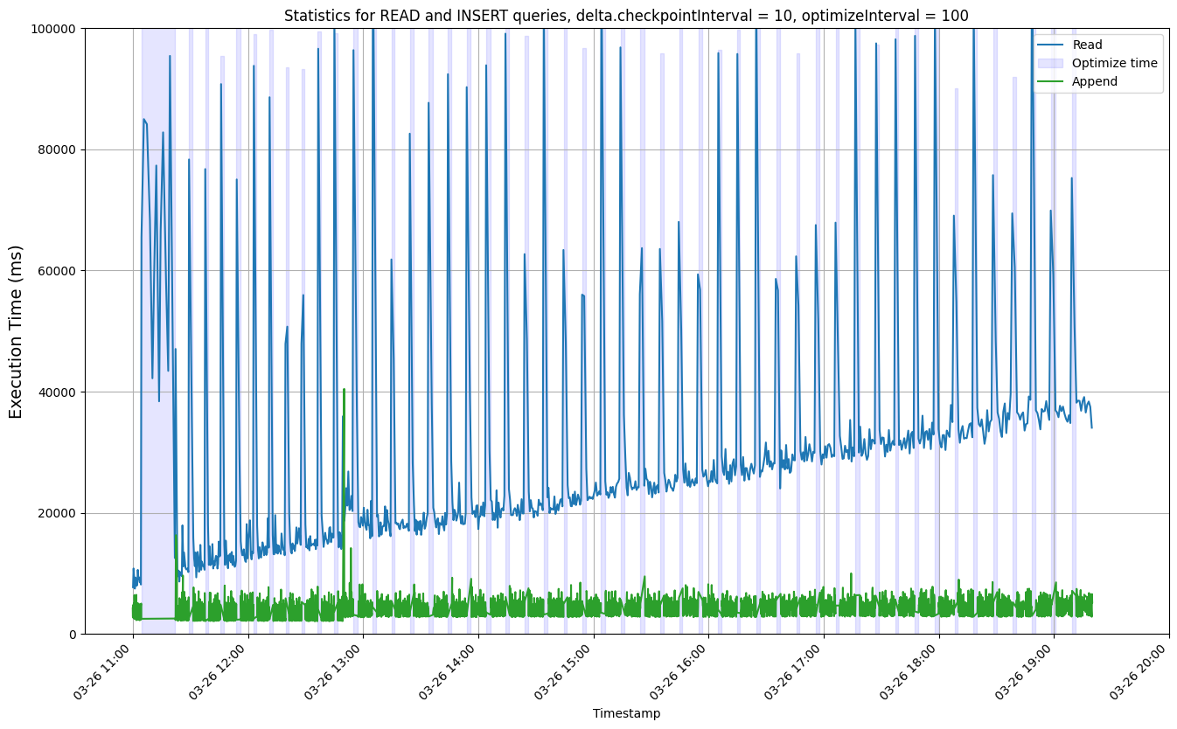
Optimize & read: sembrano rubarsi risorse nel cluster (vicino a optimize, tempi read crescono). E’ solo questione di risorse? Perché non succede con la write?
Tempi di optimize sono alti (> 80 secondi)
Best practice: cluster separati per avere QoS diversi

Slide 15
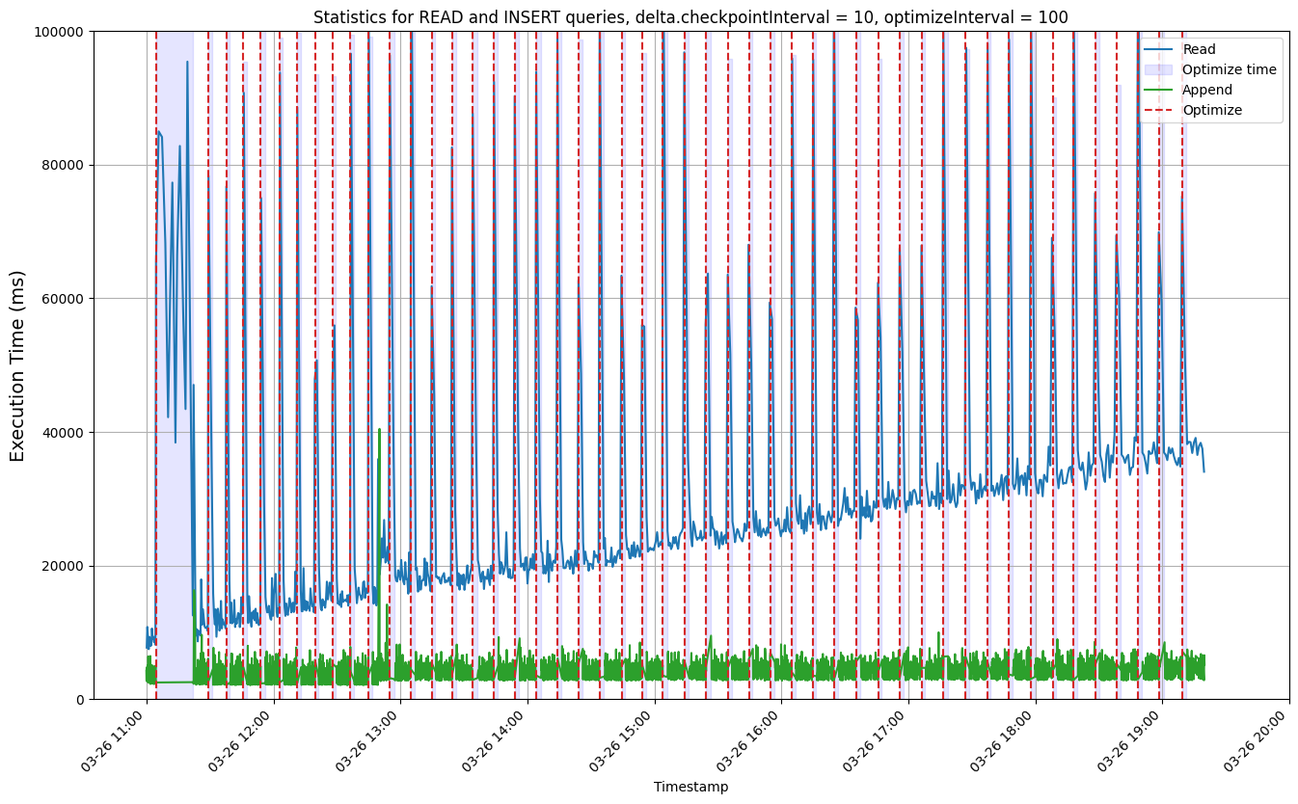

Slide 16
Test
Goal: scalabilità query rispetto a lunghezza log
while i++ < 20K:
if i % 10 == 0:
spark.sql(“select sum(quantity), … from lineitem”)
spark.sql(“insert (tupla) into lineitem”)
Ogni insert/append causa aggiunta di un file parquet con una sola tupla di contenuto

Slide 17
Testing & evaluation
3 layers to evaluate
DeltaTables (Databricks)
Checkpoint ogni 500 write, optimize ogni 1000 write
Concurrency (Executors and scalability)
4 executors
Data partitioned in 1, 2, 4 partitions
Storage
~500K tuples (su una tabella di 600M)
Baseline di confronto? Snowflake (+ performante, costi?), Oracle on-prem?
Pro: federazione di DL, governance tramite unity, …
Big query / Azure fabric
TODO:
Concorrenza? Quale tipo?
R/W
W/W
None (e.g., ETL)
R/R (più utenti leggono gli stessi dati --- DWH & ML)
Workload: Update/Delete (deletion vector), so far only Append (runtime databricks 13.3)
EMR to test writing performance on S3 (una tantum)

Slide 18
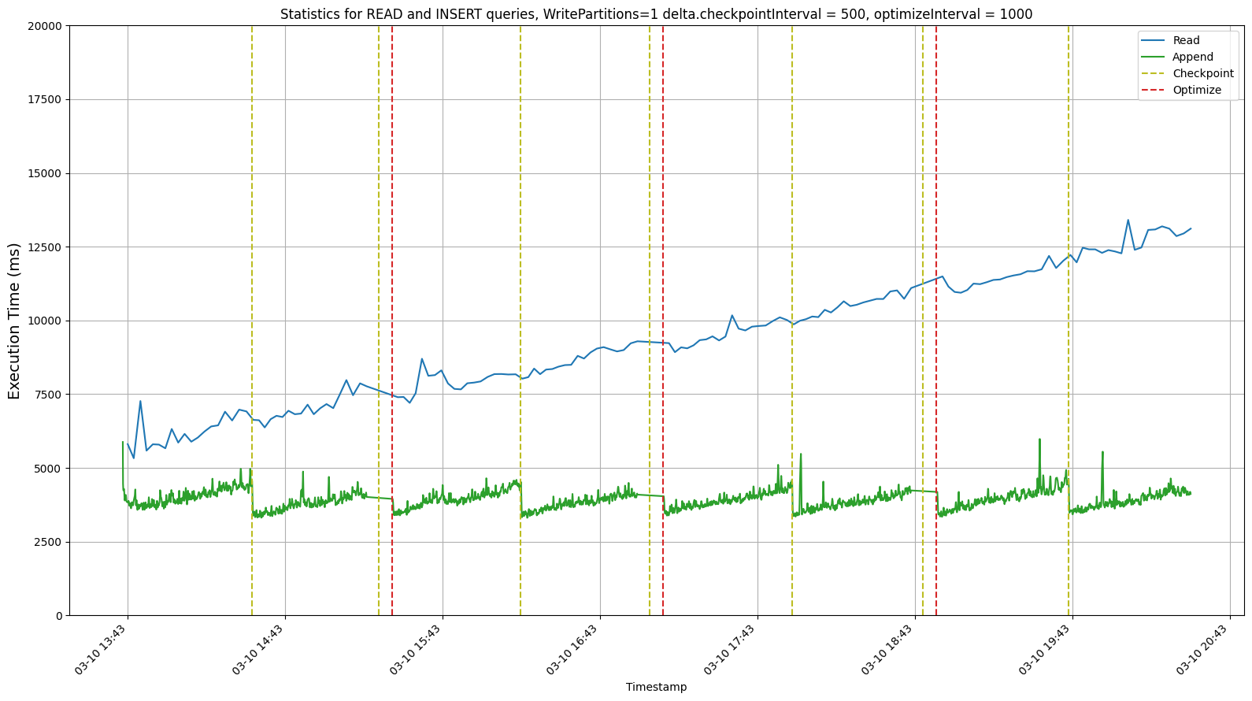
1 partition (1 writer writing 500K tuples)

Slide 19
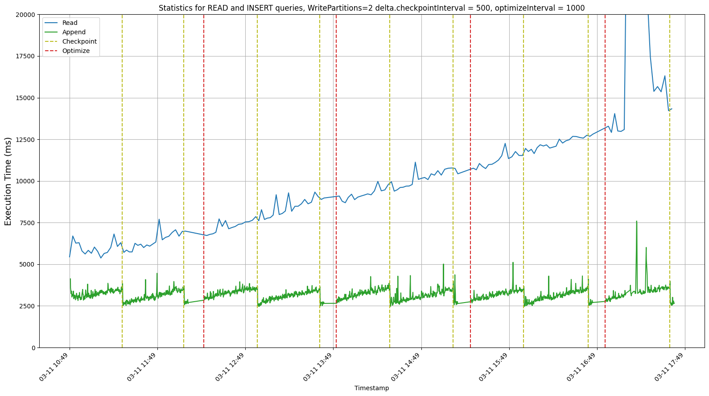
2 partitions (2 writers writing 500K tuples)

Slide 20
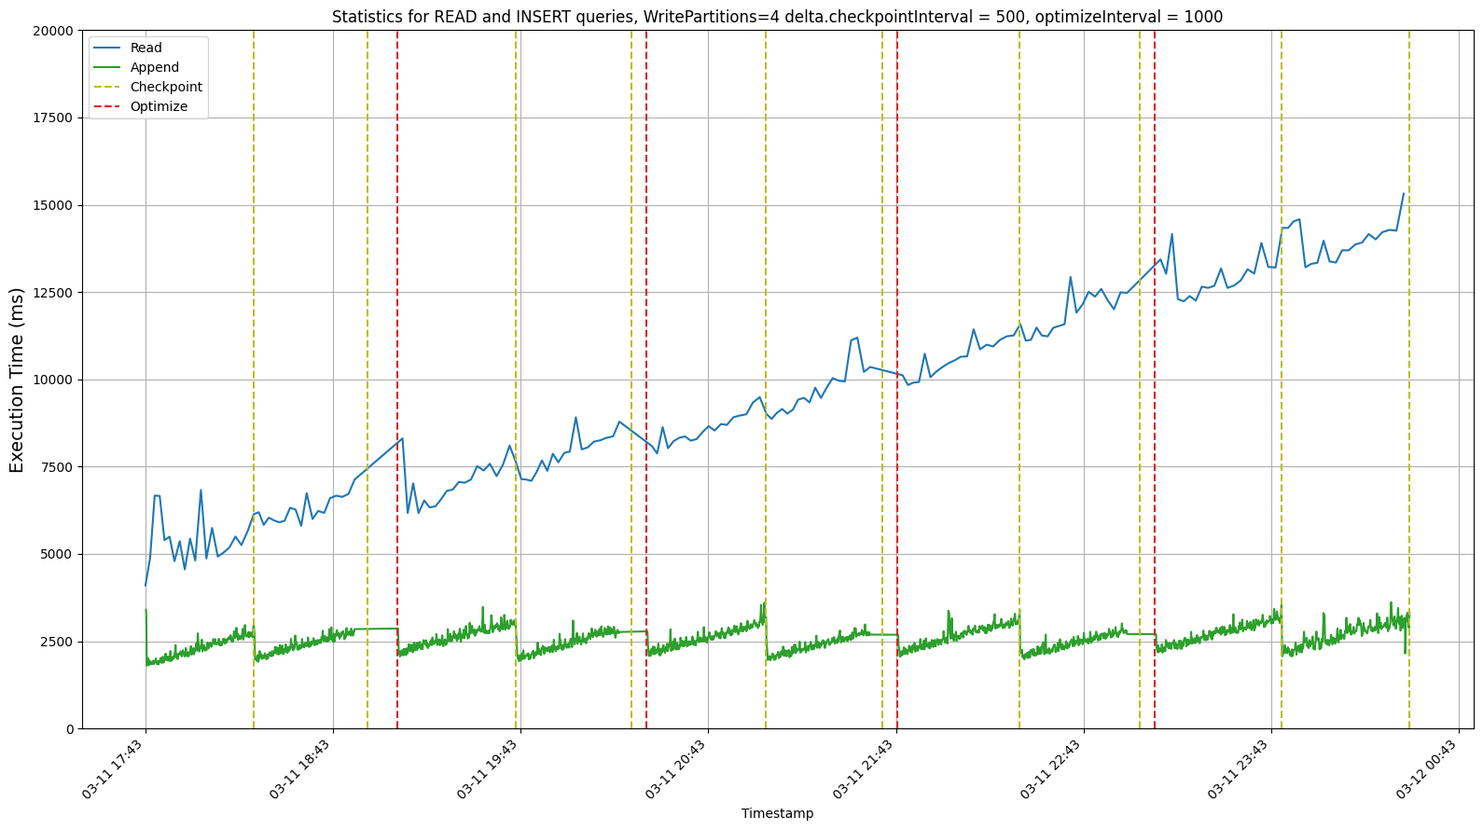
4 partitions (4 writers writing 500K tuples)

Slide 21
Comparison
1 partition
(1 writer writing 500K tuples)
2 partitions (2 writers writing 500K tuples)
From previous test, we know that writing 1 tuple in 1 file takes 1 second.
(3.2s – 1s) / (2.4 – 1s) ~= 1.6

Slide 22
Comparison
1 partition
(1 writer writing 500K tuples)
4 partitions (4 writers writing 500K tuples)
From previous test, we know that writing 1 tuple in 1 file takes 1 second.
(3.2s – 1s) / (1.8 – 1s) ~= 2.8 (gain a fronte di aumento costo di 4x)

Slide 23
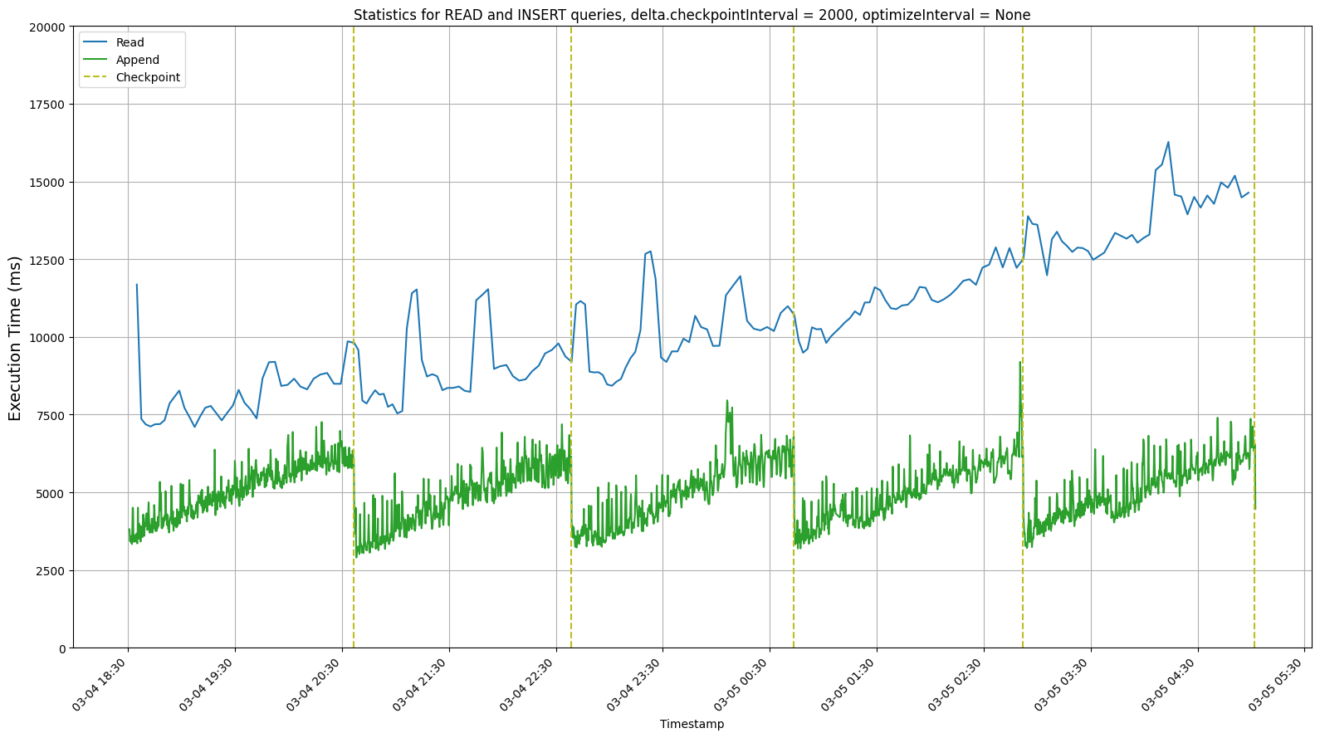
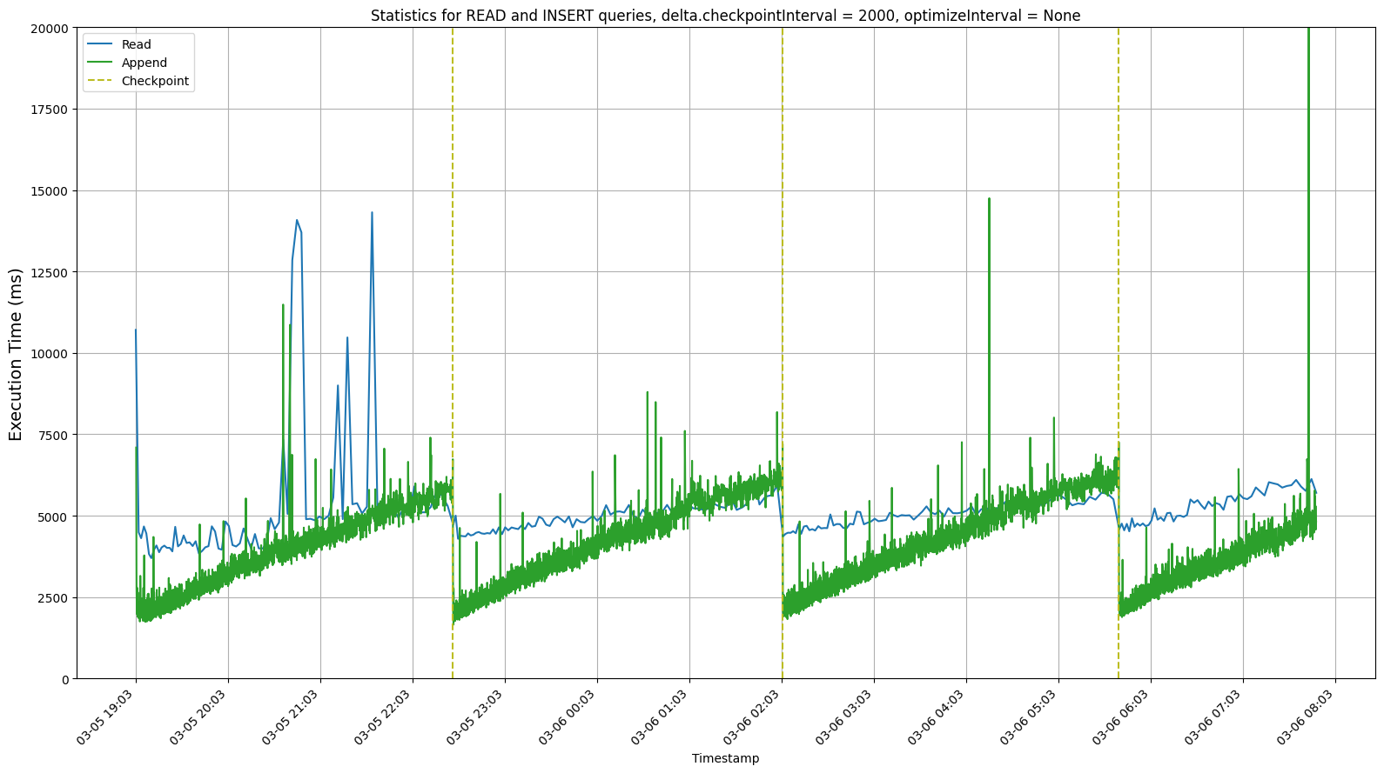
Scale out
2 machine (2 x 16GB 4cpu)
4 machine (4 x 16GB 4cpu)
Scrivo 1 solo file => 1 writer
Ma il calcolo di lavoro lo divido da 2 a 4 macchine

Slide 24
Testing & evaluation
3 layers to evaluate
DeltaTables (Databricks)
Checkpoint ogni 2k write
Checkpoint ogni 1k write
Checkpoint ogni 1k write, optimize ogni 1k write
Checkpoint ogni 10 write, optimize ogni 100 write
Concurrency (Executors and scalability)
2 vs 4 executors
Storage
1 vs 100K tuples

Slide 25
Testing & evaluation
3 layers to evaluate
DeltaTables (Databricks)
Checkpoint every 2k write
Checkpoint every 1k write
Checkpoint every 1k write, optimize every 1k write
Checkpoint every 10 write, optimize every 100 write
Concurrency (Executors and scalability)
Storage

Slide 26
Checkpoint ogni 2k write
overall computational time : 59281 secondi ~= 16.5h

Slide 27
Checkpoint ogni 1k write
overall computational time : 46282 secondi ~= 13h

Slide 28
Checkpoint ogni 1k write, optimize ogni 1k write
overall computational time : 46140 secondi ~= 13h

Slide 29
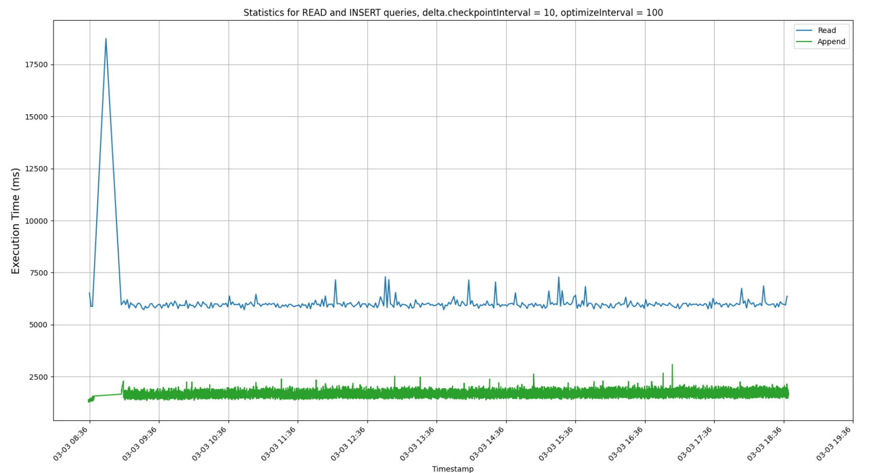
Checkpoint ogni 10 write, optimize ogni 100 write
overall computational time : 36333 secondi ~= 10h
Il tempo si è accorciato di molto, ma stiamo facendo optimize di file molto piccoli

Slide 30
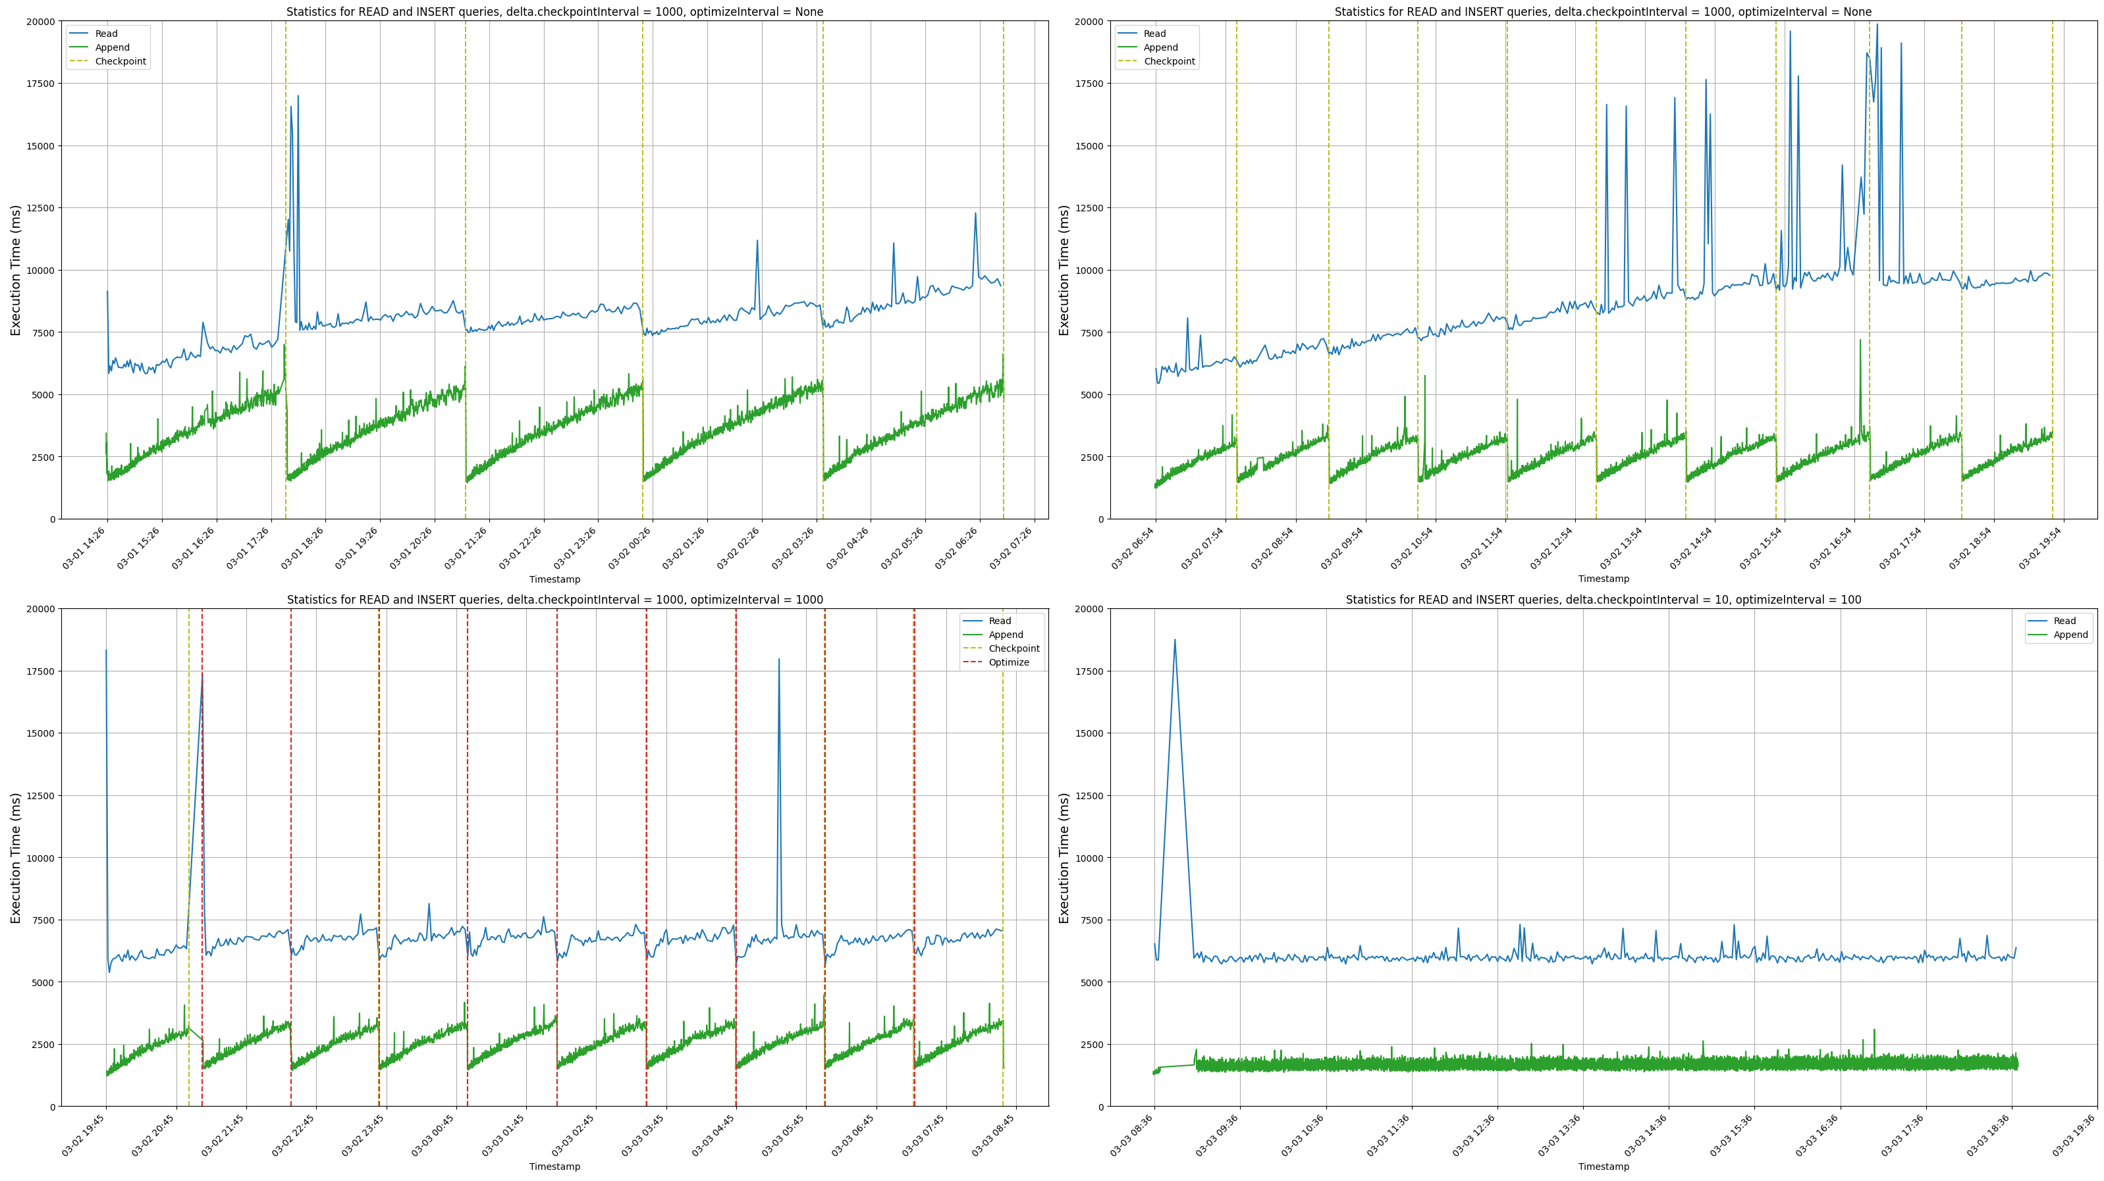

Slide 31
Testing & evaluation
3 layers to evaluate
DeltaTables (Databricks)
Checkpoint ogni 2k write
Concurrency (Executors and scalability)
Storage (https://docs.databricks.com/en/delta/tune-file-size.html#set-a-target-file-size)
Writing 1 tuples
Writing many tuples

Slide 32
Checkpoint every 2k write Insert 100K tuple at every append

Slide 33
Checkpoint every 2k write Insert 100K tuple at every append
I tempi crescono di 2x,
Nonostante la dimensione della tabella cresca di 2.6x

Slide 34
Checkpoint every 2k write Insert 100K tuples at every append
I tempi crescono di 1.5x,
Nonostante la dimensione della tabella cresca di 1.8x
Scrivere 100K tuple
impiega 1 secondo in più

Slide 35
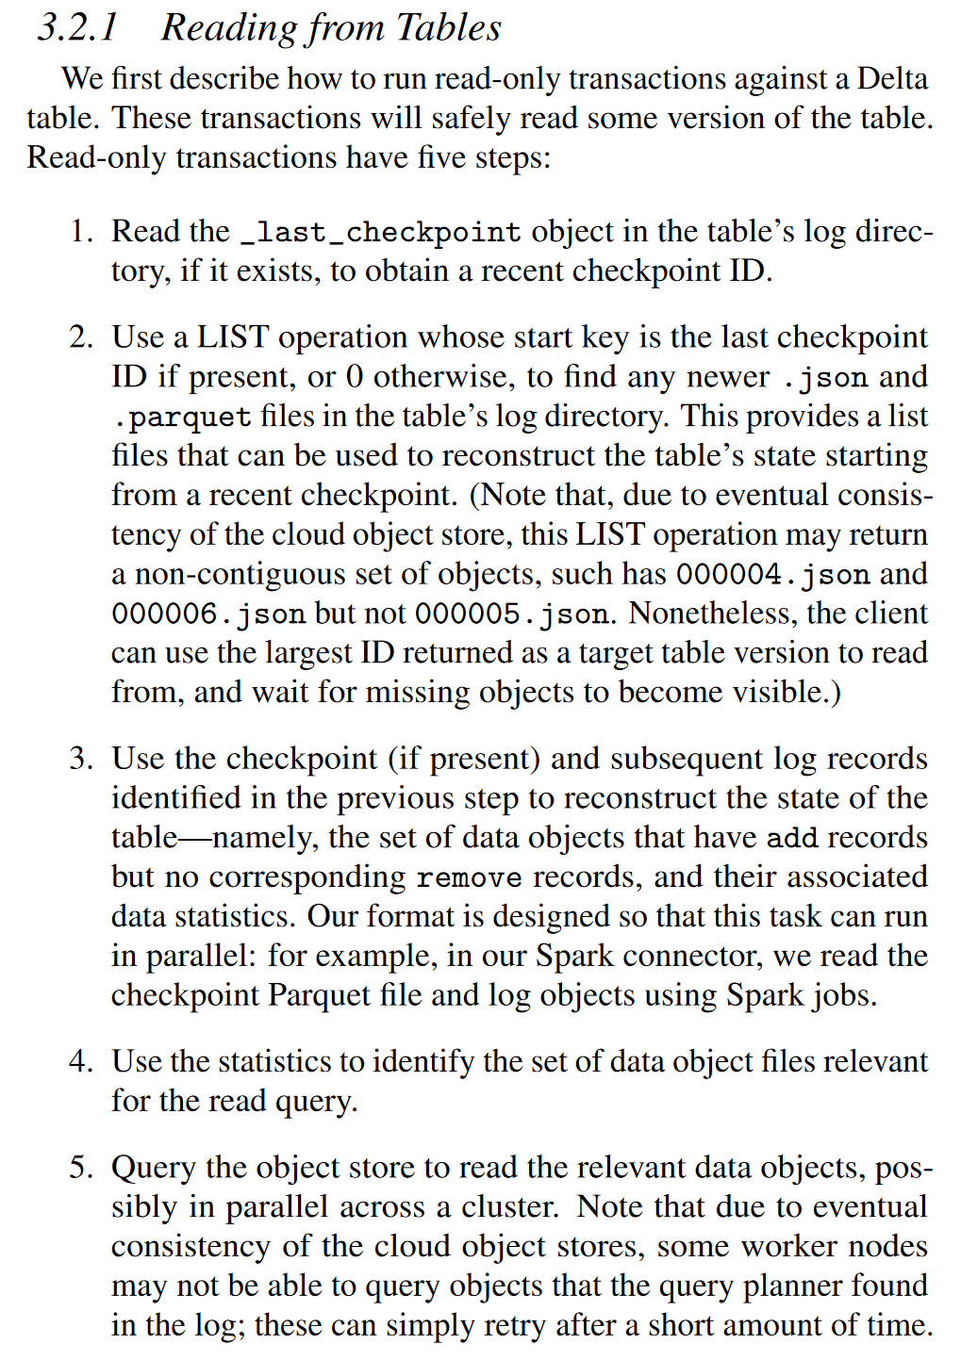
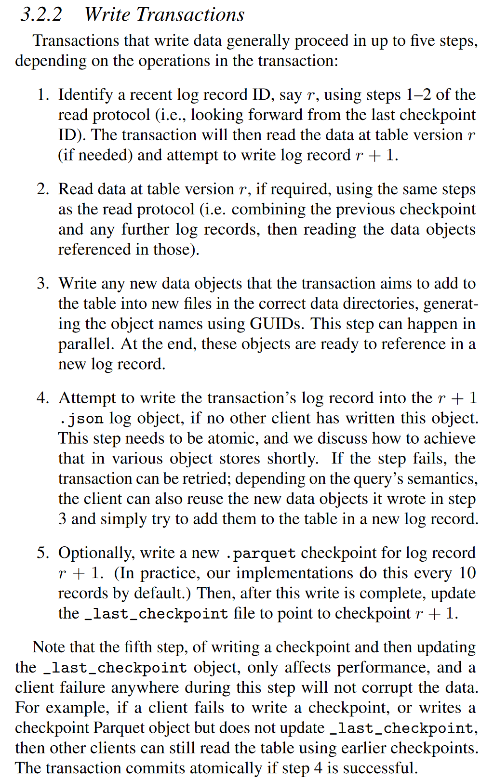
Recap

Slide 36
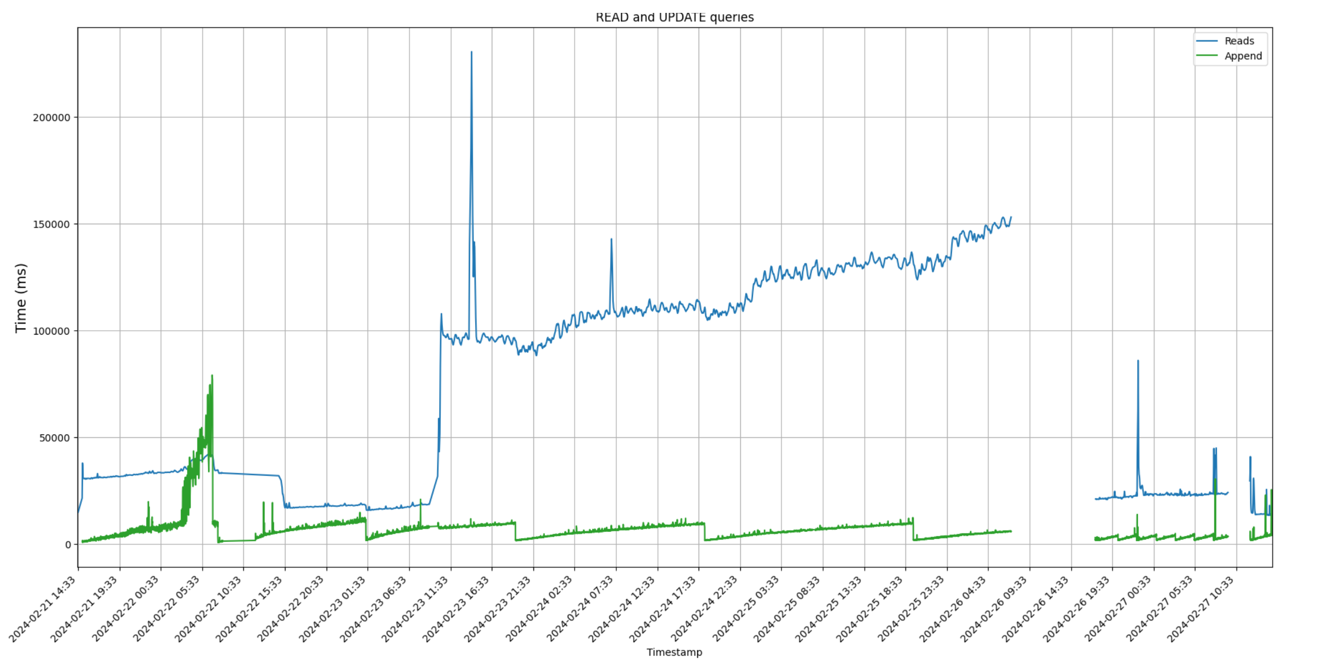

Slide 37
Driver va in memory swap, minore rispetto a prima
(driver con 16GB RAM)
I tempi non sembrano essere legati a leak, riavviare il cluster non ha portato a cambiamenti
Driver va in memory swap.
(driver con 8GB RAM)
I tempi non sembrano essere legati a leak, riavviare il cluster non ha portato a cambiamenti
Dimensionamento corretto (driver con 30.5GB RAM)

Slide 38
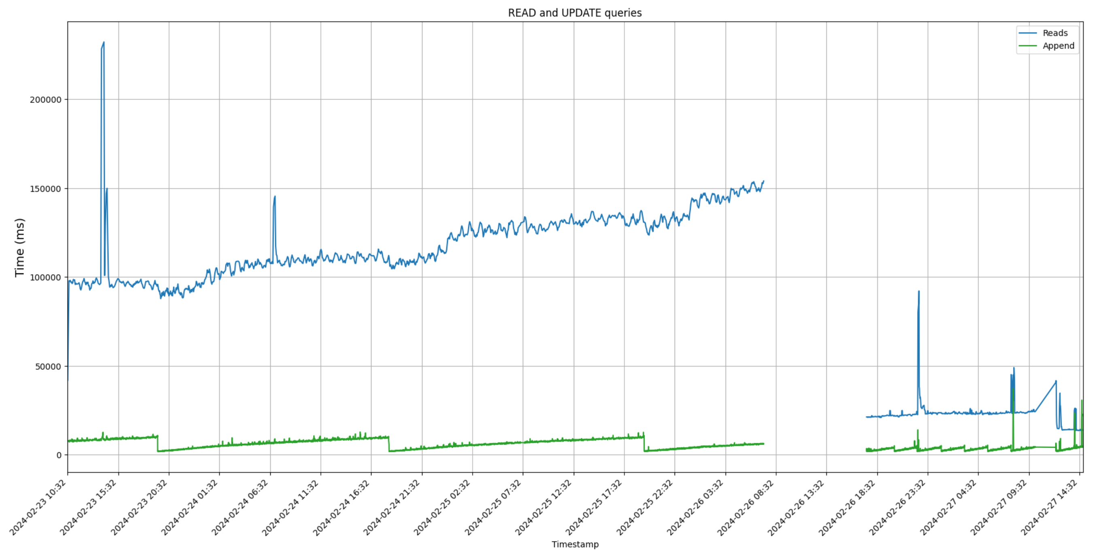
Checkpoint poco frequente (sx) vs frequente (dx) – NO OPTIMIZE
Checkpoint ogni 5K write
Checkpoint ogni 1K write

Slide 39
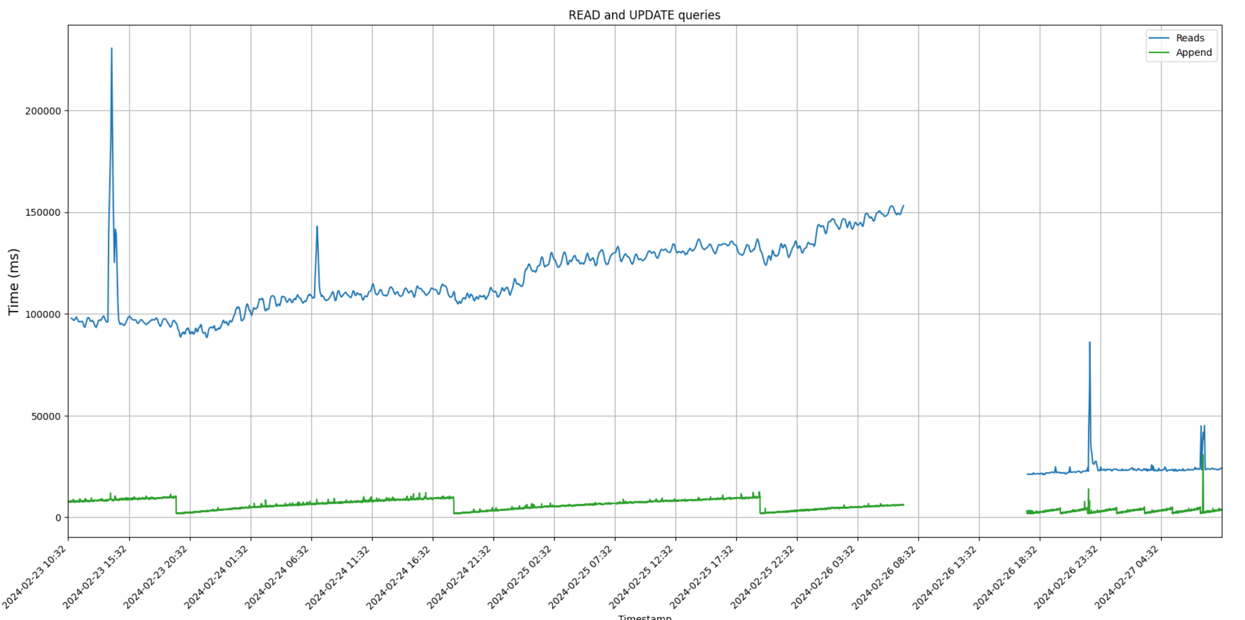
La query è uguale e sugli stessi dati, non capiamo il gap. Nel WE vorremmo ri-eseguire tutti i flussi per verificare la consistenza
Questo gap è lecito, write non deve accedere a file dati
Se log è gestito male, la write di una tupla può richiedere 10 secondi!
Checkpoint ogni 5K write
Checkpoint ogni 1K write

Slide 40
Dopo il checkpoint la query prima migliorano, poi peggiorano di molto
Questi scalini sono in concomitanza con il checkpoint
Trend crescente spiegabile come aumento di file di log (e dati da leggere)
Checkpoint ogni 5K write
Checkpoint ogni 1K write

Slide 41
Conclusioni
Checkpoint: non agisce sui file parquet (dati), ma aggiunge una tupla di log che reassume lo stato corrente della tabella (cioè quali file parquet la compongono) così che chi legge il log non debba scorrerlo a partire dal checkpoint precedente
Se log gestito male (molto lungo) perché non faccio checkpoint
Write e Read spendono tempo a fare un listing delle tuple del log…
Mentre questa tempistica potrebbe essere irrilevamente rispetto alla lettura di tanti dati
… la write anche di una sola tupla costa molto tempo (quindi forse conviene lavorare in mini-batch)
Checkpointing deve essere fatto frequentemente, ma occhio alle risorse
Al momento non possiamo controllare questo aspetto non avendo accesso alle API

Slide 42
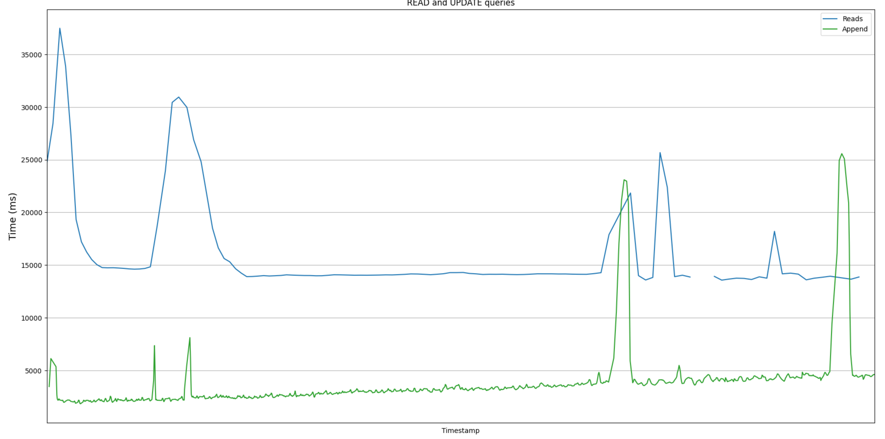
Checkpoint ogni 1K write – Sì OPTIMIZE

Slide 43
Conclusioni
Optimize: ri-organizza i file parquet frammentati in nuovi file parquet, e aggiunge una tupla di log per indicare i nuovi file costituiscono la nuova versione della tabella
I file parquet non sono eliminate (ci vuole VACUUM)
Questo migliora il comportament delle read, perché non devono più aggregare tanti piccoli file parquet
… ma non ha impatto sulla write perché la write accede solo al log e crea un nuovo file parquet ogni volta
sarebbe lo stesso con update?
Throughput S3

Slide 44
Future works
Update
Append genera un nuovo file parquet con una singola tupla, e quindi la dimensione della tabella diventa di 198 + 20K files dopo 20K write
Update ogni volta riscrivere uno o più dei 198 file e quindi la tabella non aumenta di dimensioni
Scenario con update concorrenti
Flat vs starschema vs snowflake
Liquid clustering (nuovo partizionamento)
Check versione DeltaTable e delete dei

